Slide 1
Titre

Slide 2
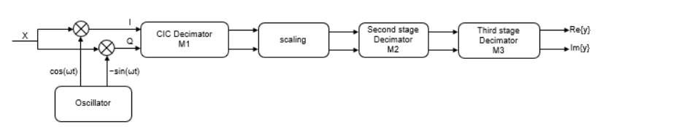





DDC
$$4fs_{iq}$$
$$4fs_{iq}$$
$$2fs_{iq}$$
$$fs_{rec}$$
$$fs_{iq}$$
En soft:
4- compensation
2-produit
1-Generation du chirp
3- somme et decimation
5- double halfband

Slide 3


Effet du CIC decimator
La décimation fait du recouvrement mais les fréquences autour de 0 sont relativement epargnées
$$f_{iq}$$
$$4f_{iq}$$
Après sommage

Slide 4
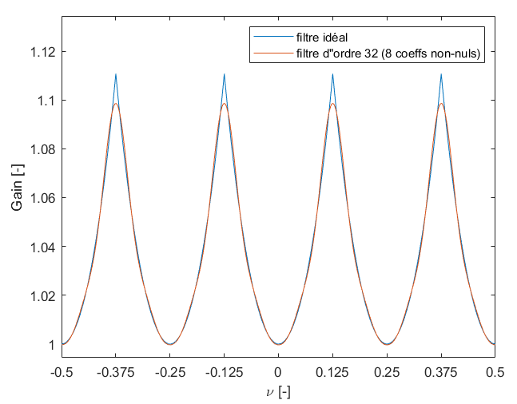
4-Droop compensation
On veut compenser le sinc
Il fallait des toolbox donc j’ai fait le filtre à la main
Le motif se répète pour qu’il y ait des coeffs nuls
Il y a des astuces pour faire la corrélation plus vite
filtre
signal

Slide 5
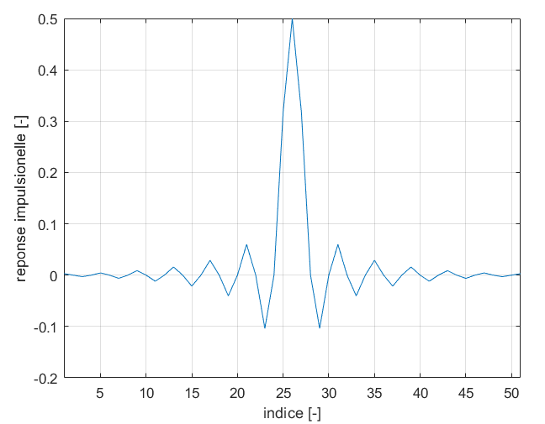
halfband
Tous les coefficients impairs (sauf 1) sont nuls
J’ai pris 51 samples
En FPGA c’est facile de filtrer-décimer avec ce filtre
Il y a aussi des astuces pour aller plus vite en soft

Slide 6
Pour 1ms de signal à 4MHz
Generation du chirp -> 0,44ms -0,6ms(ne marche pas en complex32)
Multiplication par le chirp-> 0,16ms (0,08ms en complex32, mais le temps gagné est perdu à caster l’expo)
DDC->0,18ms (complex 32 ou 64)
Si on veut filtrer une bande de 80MHz (le DDC nous a descendu à 320MHz)
  Compensation
    avec filtre d’ordre 80 (20 coeffs non nuls)->1,03 ou 0,58+0,09 en optimisant
    avec filtre d’ordre 32 (8 coeffs non nuls)->0,60 ou 0,47+0,08 en optimisant
  Double Halfband->1,084 ou 0,73 avec un seul FIR qui coupe 1/4
complex64
Je pense que tout est parallélisable sauf la génération du chirp

Slide 7
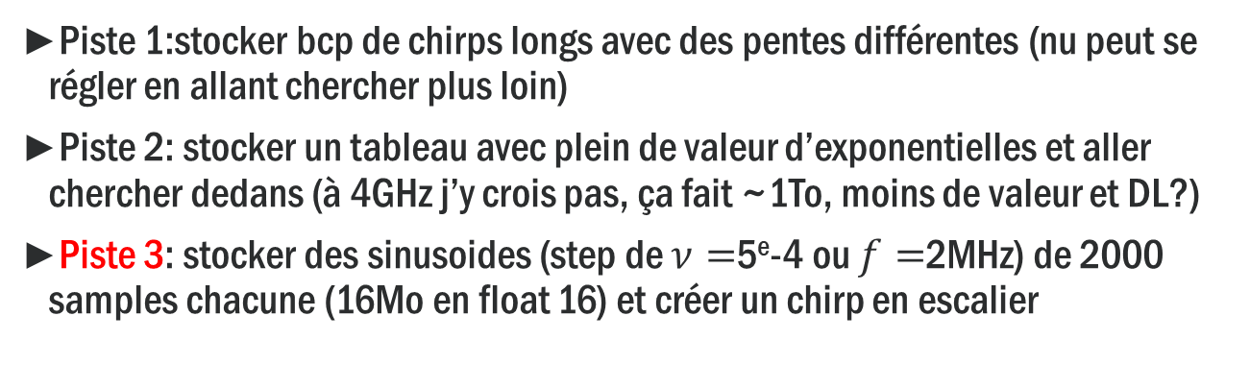
Pistes pour accélérer la création du chirp
Piste 1:stocker bcp de chirps longs avec des pentes différentes (nu peut se régler en allant chercher plus loin)
Piste 2: stocker un tableau avec plein de valeur d’exponentielles et aller chercher dedans (à 4GHz j’y crois pas, ça fait ~1To, moins de valeur et DL?)
Piste 3: stocker des sinusoides (step de $ν=$5e-4 ou $f=$2MHz) de 2000 samples chacune (16Mo en float 16) et créer un chirp en escalier
f
On passe à 0,3ms, et je pense que c’est parallélisable
t

Slide 8
MERCI

